Slide 1
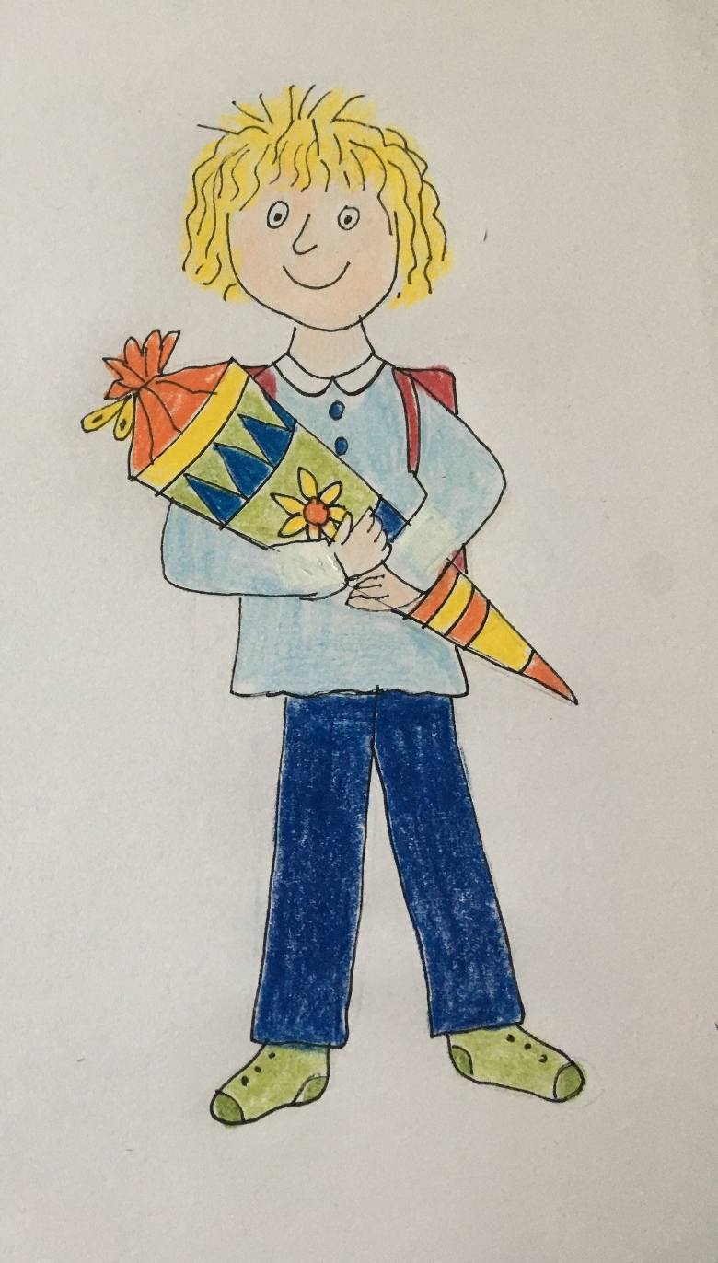
Einschulung 2026
Schulpflicht
Das Einschulungsverfahren
Was ist Schulfähigkeit?
Was sollte Ihr Kind können?
Wie können Sie Ihr Kind auf die
Schule vorbereiten?

Slide 2
1. Wer muss in die Schule?
Art. 37 BayEUG Vollzeitschulpflicht
Mit Beginn des Schuljahres werden alle Kinder schulpflichtig,
die bis zum 30. Juni sechs Jahre alt werden,
die im Zeitraum vom 1. Juli bis zum 30. September sechs Jahre alt werden und deren Erziehungsberechtigte den Beginn der Schulpflicht nicht auf das kommende Schuljahr verschieben (bitte bis 10.4.2026 entscheiden),
deren Erziehungsberechtigte bereits einmal den Beginn der Schulpflicht nach Nr. 2 verschoben haben oder
die bereits einmal nach Abs. 2 oder Abs. 4 von der Aufnahme in die Grundschule zurückgestellt wurden.

Slide 3
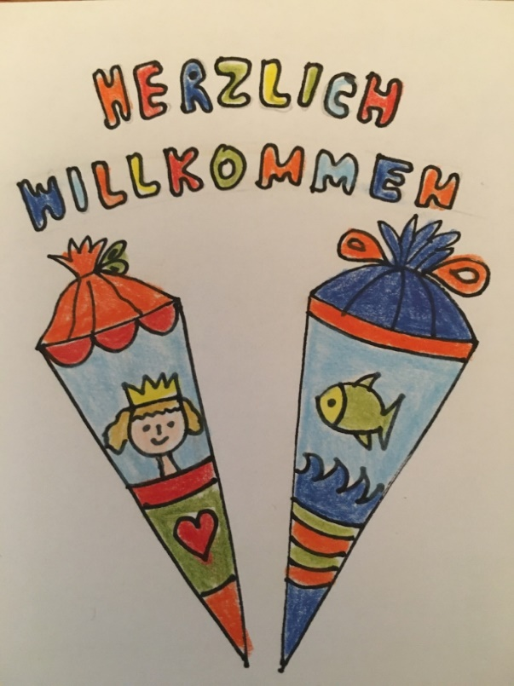
2. Prozess der Einschulung
Screening
Wir holen uns bei den Erzieher*innen Informationen über die schulrelevanten Fähigkeiten Ihres Kindes ein
Bei Auffälligkeiten folgt ein Beratungsgespräch und eventuell eine
Nachtestung durch die Beratungslehrkraft
Im Juli findet ein zweiter Elternabend statt
Am 15.09.2026 werden die Kinder eingeschult
(die Schule entscheidet über Einschulung oder Rück-
stellung)

Slide 4
Gründe für eine Rückstellung:
Durch ein ärztliches Gutachten bestätigte, medizinische Gründe
Fehlende emotionale und kognitive Reife (ev. Kinder, die im Juni geboren sind)
Fehlende Sprachkenntnisse
Gründe für eine vorzeitige Einschulung:
Besondere soziale, emotionale und kognitive Begabung
Empfehlung der KiTa
Schulpsychologische Empfehlung (für Kinder, die nach dem 31.12. geboren wurden)

Slide 5
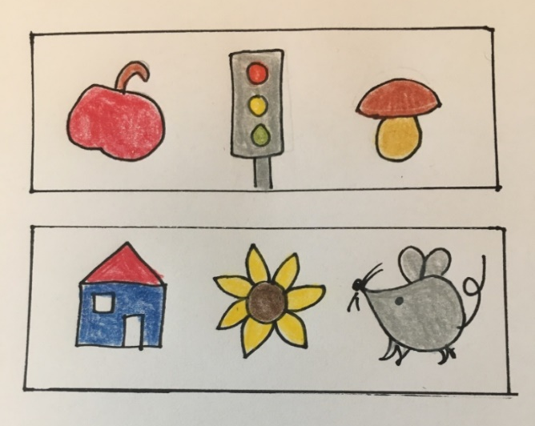
Über diese Fähigkeiten sollte Ihr Kind verfügen:
  Sprache
Phonologische Bewusstheit
Erkennen von Reimpaaren (Kopf-Topf)
Heraushören von Anfangslauten (Womit beginnt Affe?)
Silbenklatschen (rhythmische Strukturierung)
Nachsprechen von Fantasiewörtern (z.B. Zaubersprüche: Fallipong, Miraleli..)

Slide 6
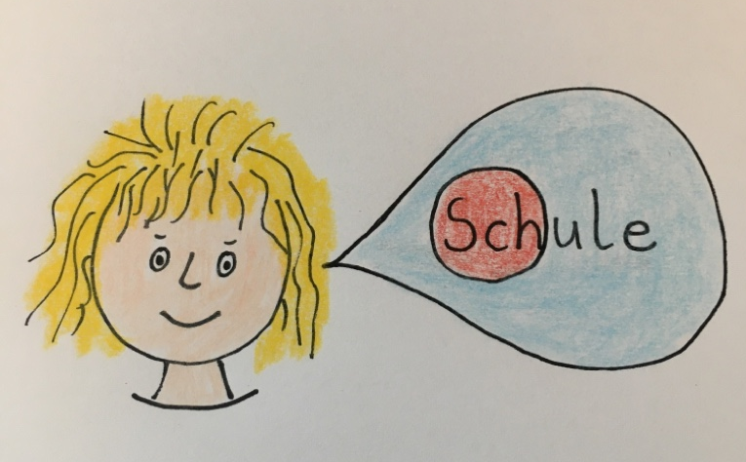
Sprachliche Hör- Merkspanne
Nachsprechen von Sätzen
„Der Frosch sitzt auf einem Stein.“
Anweisungsverständnis (aufbauender Schwierigkeitsgrad, Verknüpfen von zwei Aufträgen)
„Nimm den roten Buntstift und kreise die kleinste Wolke ein!“
Sprechen in ganzen Sätzen
Richtige Lautbildung (sch, d, k, r)
Beim Thema bleiben

Slide 7
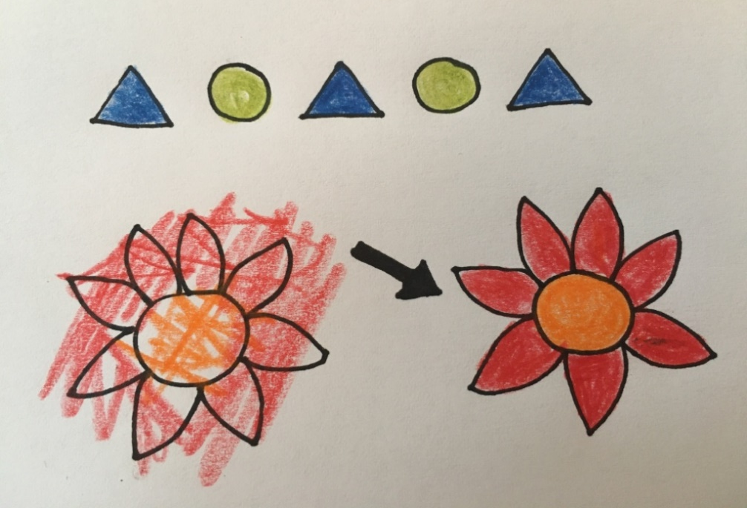
    Motorik
    Feinmotorik
    Ausschneiden und Aufkleben eines Bildes mit klaren Umrissen
    Ausmalen einer Bildvorlage
    Visuelle Differenzierungsleistung
    Muster fortsetzen
    Grobmotorik
Balancieren auf einer Linie
Werfen und Fangen eines Balles
Überkreuzen der Körpermittellinie

Slide 8
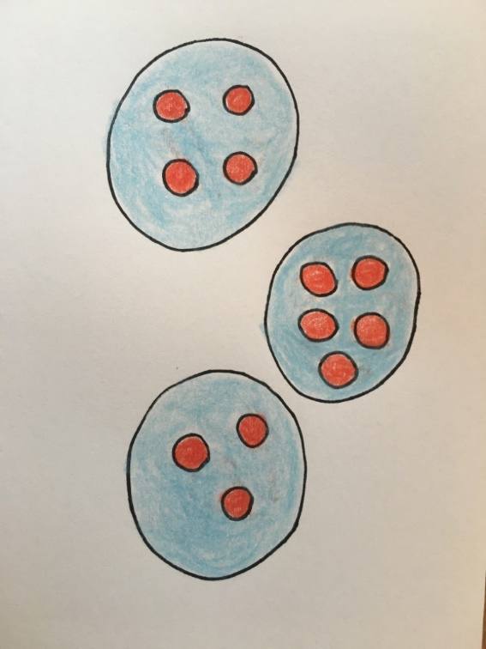
Pränumerik – mathematische Grundkenntnisse -
Raumvorstellung
Simultanes Erkennen und Vergleichen von Mengen bis 5
Zahlenbilder erkennen
Vergleiche von Mengen, Verwenden der Begriffe mehr,
weniger, gleich viel….
Geometrie
Erkennen der Formen Dreieck, Viereck, Kreis
Erkennen der Lagebeziehungen oben, unten, neben, innen, außen

Slide 9
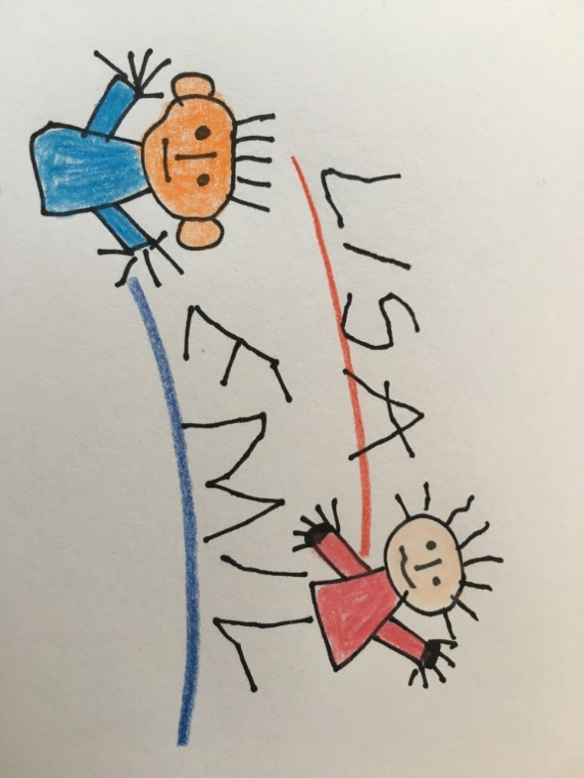
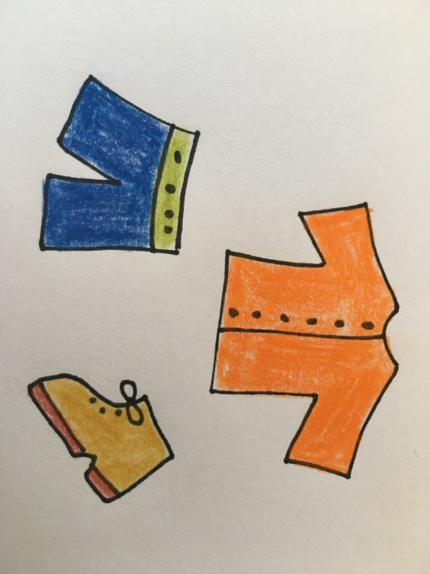
Allgemeine Entwicklung
Das sollte Ihr Kind können:
seinen Namen schreiben
offen auf andere zugehen
sich von den Eltern lösen
mit anderen Kindern konstruktiv zusammen spielen
sich auf eine Arbeit, ein Spiel mindestens 20 Minuten konzentrieren
bei einer Aufgaben bleiben und sie zu Ende führen
Verbesserungsvorschläge annehmen
sich selbst an- und ausziehen
den Schulweg alleine finden

Slide 10
So können Sie Ihr Kind auf einen gelungenen Schulstart vorbereiten:
Geben Sie ihrem Kind nach und nach mehr Verantwortung.
Bestärken Sie es in seinen Autonomiebestrebungen („Du kannst das!“).
Lesen Sie viel vor.
Sprechen Sie viel mit Ihrem Kind (Abendgespräch: „Was war heute schön, nicht so schön?“).
Schränken Sie den Fernseh-, Video- und Handykonsum ein.
Nehmen Sie auf Anraten Therapiemaßnahmen wahr (Logopädie, Ergotherapie).
Freuen Sie sich mit Ihrem Kind auf die Schule!

Slide 11

Wir wünschen allen einen fröhlichen Schulanfang

